Slide 1
FunkcijA menadžmenta- organiziranje
5.Upravljanje poduzetničkim pothvatom
Izradila: Marina Juriša, dipl.oec

Slide 2


Organiziranje uključuje:
podjelu poslova
grupiranje poslova
dodjelu odgovornosti
određivanje razine autoriteta
koordinaciju organizacijskih dijelova

Slide 3
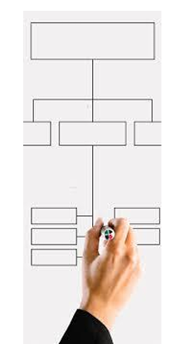

Organizacijska struktura pokazuje:
tko kome odgovara
kako su poslovi raspoređeni
kakva je hijerarhija u poduzeću
Organizacijsku strukturu određuje
menadžment, a najčešće se prikazuje:
organizacijskom shemom
organigramom

Slide 4
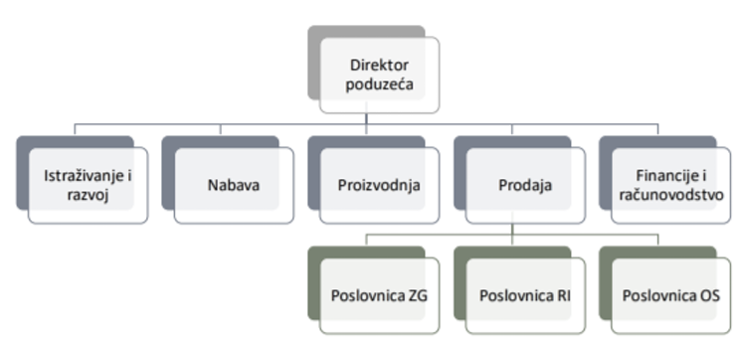
Primjer organigrama

Slide 5
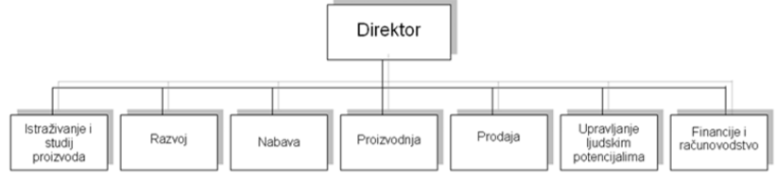
Primjer organigrama

Slide 6
Čimbenici koji utječu na organizaciju
Unutarnji čimbenici:
- ciljevi i strategija
- zadaci i tehnologija
- veličina organizacije
- ljudski potencijali
- životni ciklus organizacije

Slide 7
Čimbenici koji utječu na organizaciju
Vanjski čimbenici:
- tržište
- tehnološki razvoj
- institucionalni uvjeti
- integracijski procesi

Slide 8
Vrste organizacijskih struktura
1. Funkcijska struktura
– podjela prema poslovnim funkcijama
2. Divizijska struktura
– podjela prema proizvodima ili tržištima
3. Projektna struktura
– organizacija oko projekata

Slide 9
Primjer iz prakse
Mala obiteljska tvrtka koja proizvodi sladoled.
Direktor mora organizirati:
proizvodnju
marketing
prodaju
nabavu
Svaki zaposlenik dobiva određene zadatke i odgovornosti.

Slide 10
Zadatak
Rad u parovima.
Zamislite da otvarate poduzeće „Z” koje se bavi proizvodnjom sportske odjeće.
1. Napišite koje odjele bi vaše poduzeće imalo.
2. Odredite tko bi bio odgovoran za svaki odjel.
3. Nacrtajte jednostavan organigram.
Vrijeme 10 minuta. Izlaganje 2 minute po paru.

Slide 11
Hvala na pozornosti!

